Slide 1
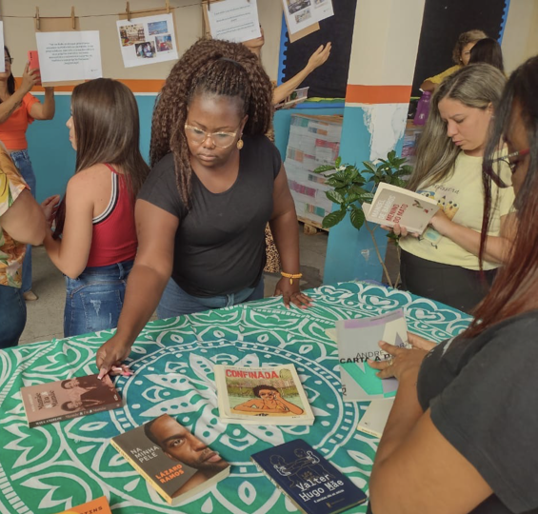


Trilhos da Alfabetização
Coordenadoras Pedagógicas
Ciclo 2- 2026
Rio Piracicaba
Trilhos da Alfabetização

Slide 2
Coordenação Pedagógica

Slide 3
Pauta - CP - Parte 1
1- Leitura literária pela formadora
2-Devolutiva Atividade Prática
4- Tematização da prática: Atitudes e saberes da coordenadora como formadora de professores
5-Transformação da Prática Docente – O desafio da formação (Vídeo Rosaura Soligo
5- Pauta dos encontros dos professores e Caderno dos Estudantes
6- Proposta de observação (focos)

Slide 4
Leitura literária

Slide 5
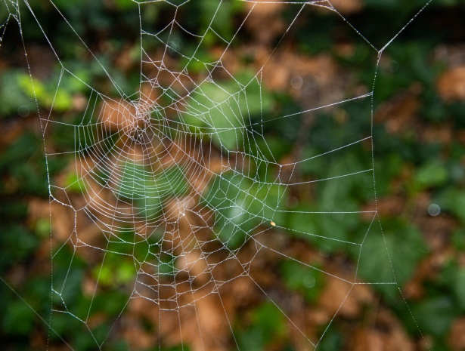
TEIA LITERÁRIA
Conteúdo transversal de formação literária:
Sequência de histórias previamente pensada e organizada para provocar distintas experiências estéticas.
Para 2026: Autores e Autoras Mineiras.

Slide 6

Teia literária - Ana Maria Gonçalves

Slide 7
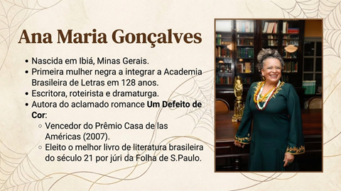
Teia literária - Ana Maria Gonçalves - Um defeito de cor

Slide 8
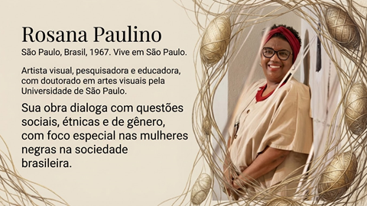
Teia literária

Slide 9
Teia literária

Slide 10
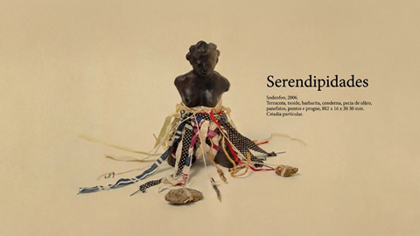

Slide 11


Slide 12


Slide 13


Slide 14


Slide 15
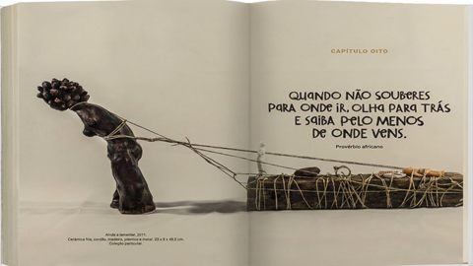

Slide 16


Slide 17
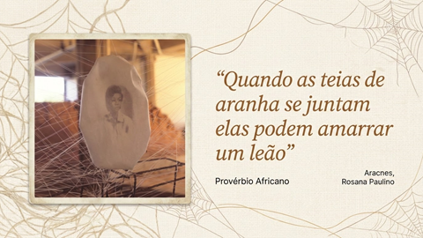

Slide 18
Devolutivas atividades práticas

Slide 19
      Devolutivas atividades práticas Cps
Planejamos também a releitura da história escolhida e um roteiro com os principais destaques para auxiliar na produção por meio da professora.
Durante a observação da aula, percebemos que os alunos apresentaram bastante dificuldade para realizar a produção, mesmo sendo coletiva. Muitos tiveram dificuldade em ditar ideias, organizar as informações e compreender a estrutura da indicação literária. Diante disso, a professora realizou diversas intervenções, instigando os alunos a pensarem sobre o que escrever e auxiliando na construção do texto coletivamente.
Após essa aula, sentei novamente com Daniele para realizar a devolutiva e refletirmos sobre quais estratégias poderíamos adotar, já que a próxima seria a produção individual no Caderno dos Estudantes. Também conversamos sobre a aula de revisão, no qual o foco seria a estrutura do texto de indicação literária e a substituição de palavras repetidas
Então, pesquisamos novas indicações literárias para ampliar o repertório dos estudantes e aprofundar o estudo do gênero.
Gisele
Outro desafio era garantir a participação do aluno não alfabético. Planejamos que ele realizaria a atividade de acordo com sua hipótese de escrita, com apoio da monitora para registrar e transcrever suas ideias.

Slide 20
A partir dessa necessidade, organizamos a discussão retomando alguns saberes docentes
importantes:
a importância de planejar previamente as intervenções;
a necessidade de apresentar boas referências do gênero;
o papel da oralidade antes da escrita;
a escrita como processo, e não apenas produto final;
a mediação do professor durante todas as etapas da produção.
Durante o planejamento, discutimos que os alunos precisariam, antes da escrita, ouvir e
analisar exemplos de indicações literárias. Assim, orientamos que a professora realizasse
uma leitura compartilhada de algumas indicações, chamando atenção para:
como o autor apresenta o livro;
quais argumentos utiliza para convencer o leitor;
como expressa sua opinião;
quais palavras e expressões ajudam a recomendar a leitura.
Também conversamos sobre a importância dessa construção coletiva inicial e dessa
produção dela juntamente com a turma da indicação literária, realizando perguntas que
ajudassem os alunos a organizar o pensamento, como:
“Por que vocês gostaram desse livro?”
“O que torna essa história interessante?”
“Para quem vocês indicariam essa leitura?”
“Que parte da história pode despertar curiosidade sem contar o final?”
Ficou perceptível ao trabalhar com essa professora a importância das formações para o
fortalecimento da prática docente, principalmente no trabalho com produção textual. O estudo
de situações didáticas, como a produção de texto por meio do professor, possibilita ao docente
compreender melhor como organizar a participação dos alunos, conduzir boas intervenções,
ampliar repertórios e favorecer avanços na escrita. As formações contribuem
significativamente para que o professor desenvolva maior segurança no planejamento e na
condução das atividades, compreendendo a escrita como um processo que exige mediação,
escuta e acompanhamento constante.
Juracy
A professora demonstrou dúvidas sobre até que ponto deveria ajudar os alunos durante a
escrita.

Slide 21
Quando analisamos a produção já realizada pela turma, surgiram algumas dúvidas
da professora, principalmente sobre como evitar que os alunos apenas recontem a
narrativa, como ajudá-los a dar opiniões sobre o livro e como fazer perguntas que
favoreçam uma construção coletiva mais próxima do gênero indicação literária.
A conversa aconteceu de maneira bem colaborativa e reflexiva, sem um caráter de
avaliação ou cobrança. O foco foi pensar juntos nos desafios da prática e em formas de
melhorar a condução da atividade. Durante o planejamento, pensamos em perguntas que
poderiam ajudar os alunos durante a produção, como: “Essa parte desperta curiosidade
no leitor?”, “Estamos contando demais da história?” e “O que faz esse livro valer a pena?”.
Além disso, também refletimos sobre a importância de trabalhar a literatura não
apenas como uma forma de ensinar comportamentos ou valores morais, mas também
como experiência de imaginação, emoção, diversão e apreciação literária.
Nesse momento refletimos sobre
alguns saberes docentes importantes, como o conhecimento do gênero textual, a
condução da oralidade, a transformação da fala dos alunos em linguagem escrita e as
intervenções que ajudam os estudantes a participar e refletir durante a atividade.
Luciano

Slide 22
Ao analisarmos a atividade da página 45, percebi que os alunos possivelmente ainda não tinham clareza sobre as diferenças entre histórias de aventura, mistério, humor, entre outros gêneros. Diante disso, orientei a professora a selecionar livros com essas características para a realização de uma roda de leitura, possibilitando momentos de comparação, conversa e identificação dos diferentes gêneros textuais.
…ao discutirmos o momento em que os alunos precisariam registrar o que consideravam importante contar sobre a obra, surgiram dúvidas sobre como intervir diante das dificuldades das crianças sem comprometer a autoria da escrita.
Retomamos, então, as condições didáticas já construídas no projeto, como o cartaz com os elementos que não poderiam faltar em uma indicação literária. Conversamos sobre a importância de orientar os alunos a escreverem algo que despertasse a curiosidade do leitor, explicassem por que gostaram da história e considerassem que a indicação seria destinada a outras turmas da escola.
Magda

Slide 23
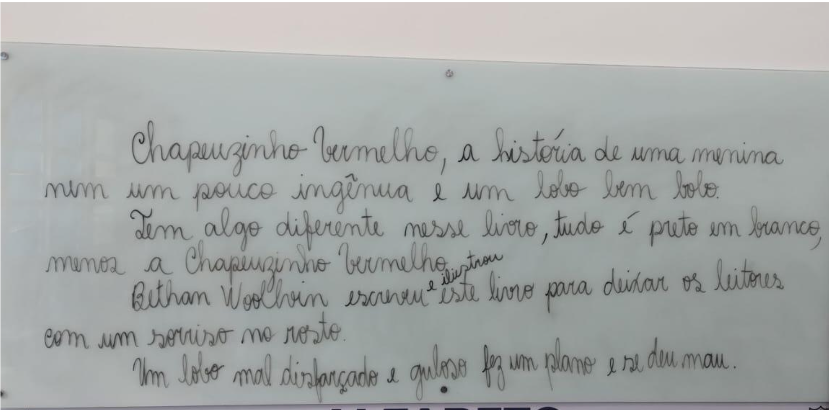
A professora registrou a fala e orientou:
— Vamos escrever e depois organizar as ideias.
Larissa acrescentou:
— O lobo é mal disfarçado e muito guloso.
Heitor completou:
— O lobo faz um plano para pegar a Chapeuzinho.
A professora ponderou, sem deixar de valorizar as contribuições:
— Precisamos dar esses detalhes? Isso é muito spoiler. Vamos ler o que já escrevemos. Vocês acham que está bom?
Claudineia

Slide 24
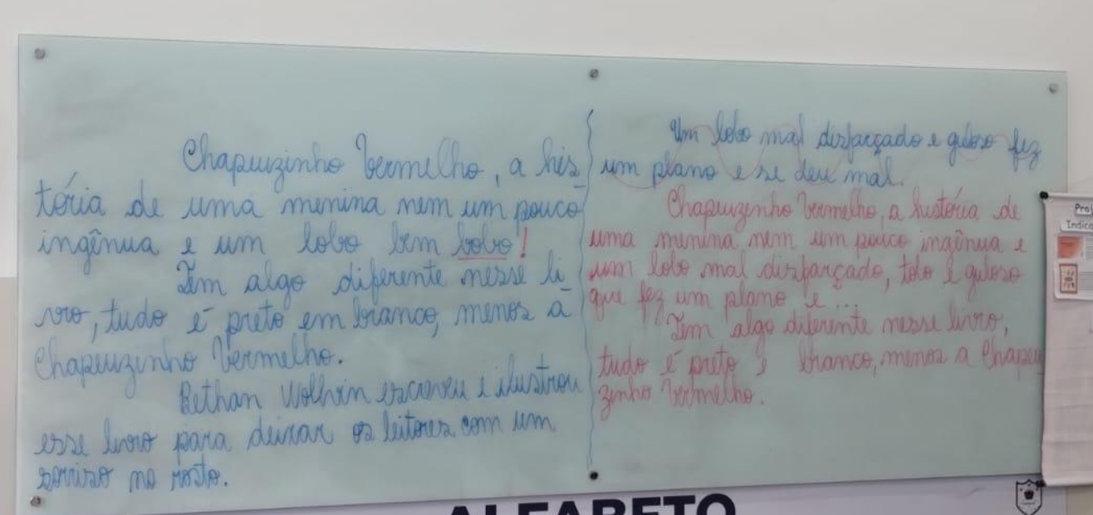

Slide 25
Atitudes e saberes da coordenadora como formadora de professores

Slide 26
Atividade em pequenos grupos parte 1
Em pequenos grupos, realizar a leitura do registro da Situação Didática 1 (Anexo 1) e discutir as questões a seguir, registrando os principais pontos para socialização:
Quais saberes a professora Manuela revela em sua prática? O que isso indica sobre sua compreensão do ensino da escrita?
Como se caracterizam as intervenções da professora ao longo da atividade? Elas favorecem a reflexão do estudante sobre o sistema de escrita? Por quê?
Que tensões ou contradições podem ser identificadas entre a intenção da professora e suas ações em sala de aula?
Se você atuasse como coordenador(a) dessa professora que estratégias formativas utilizaria para apoiar a transformação de sua prática?

Slide 27
Registros
Saberes - pedir para o aluno ler com o dedo. Uso de palavra referência - concepção de ensino contextualizado e reflexivo
ela não trabalha com silabação ou sons de letras isoladas
tinha intencionalidade ao escolher brigadeiro / revela um planejamento
Intervenções - embora use as palavras de referência, elas não ajudam ou não soube fazer boas intervenções. Ela aponta os problemas (tirando o protagonismo da criança em pensar sobre a escrita)
Objetivo final era uma escrita convencional.
Processo alinhado ao objetivo dela que era a escrita convencional.
Ela escreve a palavra, pergunta se pode ajudar, só que ela aponta a sílaba que precisa escrever.
Diferença entre Ca e Ga - não questionou a sobra de letras quando a criança leu.

Slide 28
registros
Devolutiva da observação (valorizar os saberes, o uso de palavras de referência, o pedido de leitura pela criança.
retoma partes da intervenção feita e problematizar. Ex. pedido de leitura do que foi escrito pela criança Questionar a criança o que fazer com as letras que sobraram, que parte de brigadeiro é.
analisar as intervenções da professora de modo a perceber que ela aponta os problemas e não ajuda a criança a refletir.
Planejamento compartilhado - estudar/ tematizar a escrita entre todos
Discutir as intencionalidades da professora com a proposta. Pq escrita convencional?
Discutir com a professora - Que apoios ela oferece sem estar presente. (ambiente alfabetizador, agrupamentos)

Slide 29
Sistematizaçao
a) Quais saberes a professora Manuela revela em sua prática? O que isso indica sobre sua compreensão do ensino da escrita?
Manuela revela saberes importantes relacionados às concepualizações das crianças sobre o sistema de escrita e demonstra compreender que aprender a escrever não significa apenas memorizar sílabas ou copiar palavras. Ao solicitar que o estudante escreva a palavra “brigadeiro” e leia o que produziu, ela cria uma situação em que a criança precisa explicitar o que pensa sobre a escrita.
Isso indica que a professora já se distancia de práticas tradicionais centradas apenas na repetição mecânica de sílabas e reconhece a importância de considerar as hipóteses infantis no processo de alfabetização. Há indícios de que compreende a escrita como objeto de reflexão e entende que o estudante precisa pensar sobre o funcionamento do sistema de escrita.
Além disso, Manuela demonstra disposição para aprender, estudar e refletir sobre sua prática, participando ativamente dos espaços formativos. Isso revela uma postura profissional comprometida com o desenvolvimento docente e aberta à transformação da prática pedagógica.

Slide 30
Sistematizaçao
b) Como se caracterizam as intervenções da professora ao longo da atividade? Elas favorecem a reflexão do estudante sobre o sistema de escrita? Por quê?
As intervenções da professora oscilam entre momentos de problematização e momentos de transmissão direta da resposta correta. Embora a intenção inicial seja favorecer a reflexão do estudante, Manuela rapidamente passa a oferecer informações prontas sobre como escrever cada sílaba da palavra.
Ao apresentar palavras-modelo (“brinquedo”, “gato”, “dedo”) para que o estudante copie partes consideradas corretas, a professora acaba conduzindo a atividade para a reprodução da grafia convencional, antes que a criança tenha tempo de refletir sobre suas próprias escolhas.
Nesse contexto, as intervenções não favorecem plenamente a reflexão sobre o sistema de escrita porque:
o estudante tem poucas oportunidades de justificar suas escolhas;
a professora antecipa respostas;
a atividade se desloca da reflexão sobre hipóteses para a cópia de letras e sílabas;
a preocupação central passa a ser a escrita convencional da palavra.

Slide 31
Sistematizaçao
c) Que tensões ou contradições podem ser identificadas entre a intenção da professora e suas ações em sala de aula?
A principal tensão presente na prática de Manuela está no conflito entre:
a intenção de promover reflexão sobre a escrita;
e a necessidade de garantir que o estudante escreva corretamente.
Embora participe de formações que discutem as hipóteses das crianças e a problematização da escrita, Manuela ainda parece sustentar a crença de que a aprendizagem só se concretiza quando o aluno alcança a grafia convencional.

Slide 32
Atividade em pequenos grupos parte 2
Agora vamos analisar o registro em que a coordenadora pedagógica atua em parceria com a professora Manuela, apoiando a reflexão sobre a situação didática vivenciada. (Anexo 2)
Em pequenos grupos, leiam o registro com atenção, buscando observar como a formação é conduzida, quais intervenções são realizadas e que condições são criadas para a reflexão da professora sobre sua própria prática. A partir da leitura, discutam as questões a seguir.
-Quais saberes e atitudes a coordenadora revela ao conduzir a conversa com Manuela?
-Como a coordenadora conduz a formação? O que caracteriza suas intervenções?
-Que estratégia formativa está sendo utilizada nessa situação? Que efeitos ela pode produzir na aprendizagem da professora?
-O que a formação precisa considerar para que a transformação da prática da professora seja possível?

Slide 33
Registros
CP inicia perguntando o que a professora achou da própria aula
fez perguntas para a professora pensar sobre a sua prática
não disse que estava errado ou certo
CP sabia como avançar com a criança - concepção de ensino de escrita
CP sabia também sobre estratégias formativas para atingir um objetivo - formação da professora.
gravar video / tematizar / professora assistiu antes

Slide 34
Sistematizaçao
a) Quais saberes e atitudes a coordenadora revela ao conduzir a conversa com Manuela?
A coordenadora revela sólidos saberes didáticos relacionados à alfabetização, especialmente sobre os processos de aprendizagem da escrita e sobre a importância de favorecer a reflexão das crianças acerca de suas hipóteses de escrita. Ao questionar Manuela sobre os efeitos de suas intervenções, demonstra compreender que aprender a escrever não se resume à reprodução da grafia convencional, mas envolve reflexão sobre o sistema de escrita.
Além dos saberes didáticos, a coordenadora evidencia atitudes fundamentais para a formação docente:
escuta atenta;
postura investigativa;
respeito ao percurso da professora;
capacidade de problematizar sem culpabilizar;
reconhecimento da complexidade da transformação da prática.
Em nenhum momento a coordenadora oferece respostas prontas ou desqualifica Manuela. Ao contrário, cria condições para que a própria professora analise suas ações e produza compreensões sobre elas

Slide 35
Sistematizaçao
b) Como a coordenadora conduz a formação? O que caracteriza suas intervenções?
A coordenadora conduz a formação por meio de perguntas problematizadoras que convidam Manuela a revisitar suas próprias ações e refletir sobre os sentidos de suas intervenções. Em vez de explicar teoricamente o que seria “correto”, ela organiza a conversa a partir da análise da prática concreta vivida pela professora.
Suas intervenções se caracterizam por:
retomada de situações reais da sala de aula;
perguntas abertas e reflexivas;
foco nos processos de aprendizagem do estudante;
problematização das intenções pedagógicas;
articulação entre ensino, aprendizagem e formação.
A coordenadora não corrige Manuela diretamente. Ela provoca deslocamentos de pensamento

Slide 36
Sistematizaçao
c) Que estratégia formativa está sendo utilizada nessa situação? Que efeitos ela pode produzir na aprendizagem da professora?
A principal estratégia formativa utilizada é a tematização da prática. Essa estratégia consiste em tomar a prática pedagógica como objeto de análise, buscando explicitar as hipóteses didáticas que orientam as decisões do professor.
No caso de Manuela, a tematização ocorre a partir:
da filmagem da situação didática;
da revisitação do registro da prática;
da análise compartilhada das intervenções realizadas;
da problematização conduzida pela coordenadora.
A tematização da prática rompe com uma visão aplicacionista da formação, pois não se trata de “ensinar técnicas”, mas de produzir reflexão sobre a ação docente.

Slide 37
Sistematizaçao
d) O que a formação precisa considerar para que a transformação da prática da professora seja possível?
A formação precisa considerar, antes de tudo, que a transformação da prática docente não ocorre de maneira imediata, linear ou automática. As contradições, tensões e imprecisões fazem parte do próprio processo experiencial da formação.
Nesse sentido, a formação precisa:
-partir das práticas reais e dos problemas concretos vividos pela professora;
-reconhecer os saberes já construídos pelo docente;
-considerar as crenças e concepções que sustentam a prática;
-criar espaços seguros de reflexão, escuta e problematização;
compreender que aprender envolve tempo, elaboração e experiência.

Slide 38
Sistematizaçao
d) O que a formação precisa considerar para que a transformação da prática da professora seja possível?
Não basta “dizer” ao professor o que fazer. A aprendizagem não acontece pela simples substituição de condutas consideradas erradas por condutas certas.
A formação precisa favorecer experiências que ajudem os professores a colocar em dúvida determinadas certezas sobre ensino e aprendizagem. Isso implica: escutar os professores; considerar seus conhecimentos prévios; propor situações-problema; sustentar processos contínuos de reflexão sobre a prática.
Por fim, a transformação da prática exige condições formativas permanentes: acompanhamento, diálogo, documentação da prática, tempo para reflexão coletiva e reconhecimento da professora como sujeito ativo do próprio processo formativo.

Slide 39
Transformação da Prática Docente – O desafio da formação

Slide 40
Após a análise da primeira situação didática e a conversa com a coordenadora pedagógica, em que foi provocada a refletir sobre suas intervenções, Manuela se propôs a realizar uma nova atividade com seus alunos para ser analisada no espaço de formação. Nesse contexto, a professora organiza uma atividade de produção de lista (frutas) e identifica diferentes formas de escrita para a palavra abacate. Diante disso, propõe uma revisão coletiva com a intenção de problematizar as diferentes conceitualizações dos estudantes. No entanto, ao analisar o registro, observa-se que, mesmo após as reflexões realizadas, Manuela segue conduzindo suas intervenções no sentido de garantir a grafia correta da palavra, sem conseguir sustentar a problematização das hipóteses das crianças.
Pergunta para discussão: Por que, mesmo após a conversa com a coordenadora, Manuela segue realizando intervenções centradas na grafia correta? O que isso revela sobre os desafios de transformação da prática docente?

Slide 41
Vïdeo Rosaura Soligo
Para sistematizar as discussões realizadas até aqui, vamos assistir ao vídeo da professora Rosaura Soligo – “Por que é tão difícil que as ideias e as práticas se transformem?, buscando aprofundar a reflexão sobre os desafios da formação continuada e o papel da coordenação pedagógica na transformação das práticas docentes.
Link: https://www.youtube.com/watch?v=U1LFOMJ-Wnc
Pergunta para discussão em duplas: O que a atuação da coordenação pedagógica, como formadora, precisa considerar para criar condições favoráveis à reflexão e à transformação das práticas docentes?

Slide 42
acesso ao conhecimento não é suficiente para mudar a prática
transformar a prática é uma construção
olhar a realidade
escutar professores
imoral tentar mudar o outro - ajudar o outro a se mudar desde que ele deseja
incidir no desejo de mudar
formador como mediador e não como provedor
saber o sujeito de aprendizagem / saber o conteúdo abordado (didático), abordagens metodológicas (refletir sobre a prática, pensar em adequação, estratégias formativas, como abordar o conteúdo didático na formação) / reflexão sobre si mesmo

Slide 43
Sistematizaçao: Condições da formação docente
1. Romper com a herança do modelo transmissivo: A coordenação precisa compreender que ideias e práticas são construções culturais muito cristalizadas. Acreditar que basta comunicar o "conhecimento correto" para que o professor mude sua prática é uma ilusão de abordagens tradicionais e transmissivas.
A formação não é a substituição do "nada por algo" ou do "errado pelo certo", pois todo sujeito da aprendizagem (neste caso, o professor) possui uma história e um repertório de saberes que precisam ser considerados.

Slide 44
Sistematizaçao: Condições da formação docente
2. Mobilizar os Quatro Saberes Essenciais da Formadora: Segundo Rosaura Soligo, não basta apenas estudar a teoria; a formadora precisa mobilizar quatro blocos de conhecimento:
Conhecimento sobre o sujeito da aprendizagem: Compreender quem é a professora, suas crenças, inseguranças e saberes já constituídos.
Conhecimento sobre o conteúdo: Dominar o objeto de ensino em questão (como a alfabetização) para conseguir interpretar as intervenções docentes.
Conhecimento sobre abordagens metodológicas: Saber como organizar a formação (por exemplo, utilizando a tematização da prática) de modo a articular teoria e experiência sem ser prescritiva.
Conhecimento sobre si mesma: Ter a capacidade de refletir sobre a própria experiência, reconhecendo seus automatismos, limites e como foi o seu próprio início de carreira.

Slide 45
Sistematizaçao: Condições da formação docente
3. Adotar uma atitude de escuta e mediação (não dar respostas prontas): A atitude da coordenadora não deve ser a de apontar erros ou fornecer a "solução pronta" ou o "bom modelo" a ser copiado. O seu papel é o de tensionar o que os professores pensam e instigar a busca por caminhos através de boas perguntas. As contradições devem ser vistas como conteúdo da formação e evidências do processo experiencial, não como resistência.
4. Considerar as condições concretas e materiais de trabalho: A formação não acontece em um vazio e a autoria docente depende das condições reais de exercício da profissão. A coordenação deve estar ciente de que tempo disponível, condições materiais de trabalho, valorização da carreira e políticas educacionais estruturam (ou limitam) as possibilidades reais de transformação da prática.

Slide 46
Sistematizaçao: Condições da formação docente
5. Respeitar o princípio ético da mudança: Por fim, a coordenação pedagógica deve atuar com a premissa fundamental destacada por Rosaura Soligo (citando Michel Crozier): "É impossível e imoral pretender mudar o outro; só é possível ajudá-lo a mudar a si mesmo, se ele desejar". Formar não é forçar a mudança, mas sim criar as condições, o tempo e as boas perguntas para que o outro possa desejar e se engajar ativamente na transformação de sua própria prática.

Slide 47
Pauta dos encontros com os professores

Slide 48
Professores de 1º e 2º ano
1- Leitura literária pela formadora
2- Leitura literária e conversa apreciativa
3- Caderno dos estudantes
4- Devolutiva da atividade prática
5- Atividade Prática/ Combinados/ Espaço digital de formação/ Avaliação

Slide 49
Professores de 3º ano
1- Leitura literária pela formadora
2- Leitura literária e conversa apreciativa
3- Caderno dos estudantes
4- Dados da Avaliação dos estudantes
5- Devolutiva da atividade prática
6- Atividade Prática/ Combinados/ Espaço digital de formação/ Avaliação

Slide 50
Professores de 4º e 5º ano
1- Leitura literária pela formadora
2- Devolutivas atividades práticas
3- Resultados Avaliação Trilhos estudantes do 3º anos/ 2025
4- Conto de Artimanhas com Pedro Malasartes: Revisão textual
5- Tematização da prática: Situação de Leitura por meio da professora
6- Atividade prática/Finalização/Combinados Espaço digital de formação / Avaliação do encontro

Slide 51
Focos de observação

Slide 52
Nos encontros de professoras:
Vamos acompanhar situações de tematização da prática com foco na leitura por meio da professora e nas conversas em torno do literário.
Observe e anote:
O que as professoras revelam sobre suas práticas de leitura e condução das conversas literárias? Quais saberes e demandas formativas se evidenciam?
Como a tematização da prática é conduzida? Como as perguntas e mediações favorecem a reflexão e a problematização das práticas?
Como ocorre a socialização das discussões? Há sistematização das aprendizagens que contribua para o avanço do grupo?

Slide 53
Parte 2

Slide 54
Retomar os focos de observação levantados no encontro 1 e discutir: quais demandas se evidenciaram para ajustarmos o plano de formação?
Quais estratégias serão priorizadas pelas Cps considerando os conteúdos previstos para o Ciclo 2 da Formação?
Como os materiais disponíveis no Espaço digital de formação podem contribuir para a elaboração do Plano de Formação das Professoras no Ciclo 2?
Preencher coletivamente o Plano de Formação no PPT

Slide 55
Magda - Professoras - 1o ao 3o ano - participação menor
Professoras - 4 e 5o anos - participação maior do grupo, concentrada em poucas professoras.
Luciano - grupo de professores que usam literatura como pretexto e outro grupo como leitura deleite / Silêncio foi tirar o chão, não é a prática / deveria ser a primeira formação / desconstrução / será que fiz errado? A prática está nos extremos ou é ler por ler ou é ler para algo.
Juracy - não compreendem a intencionalidade, fazem por fazer. - desafio com as professoras do 2o ano (Joyce e Bernarda)

Slide 56
Eduarda - Não era claro a atividade de leitura dessa forma / leitura habitual para desenvolver comportamentos leitores. Agora como conteúdo de ensino não tinha chegado.
Passei a entender com SSL.
Conceitos chave de leitura
Luciano - foco estava no tema
Eduarda - planejamento da leitura
tematizar o planejamento e o vídeo do trabalho de campo
Segurança que o planejamento oferece
Gisele - planejamento muda, então vale a pena fazer?
vídeo e teoria (trechos) - saber como fazer
Claudineia - maneira de ler o livro - explorar o autor e a capa / ler e parada para discutir / pós leitura reflexão sobre o tema / discussão - mediação da professora do Lá e aqui - fez poucas intervenções - falas das crianças era suficiente.
Trabalho de campo - há um trabalho de leitura com a turma, isso contribuiu
Organização da turma

Slide 57
Luciano - o que fazer depois de ler.
Professores - podem não entender que a conversa basta…
papel do planejamento de leitura -
A discussão literária não tem ordem.
Gisele - criança que falou não entendi
Luciano - evidência / controle da compreensão.
Claudineia - tempo de leitura
Luciano - habilidades da avaliação CAED / diminuir a distância da formação/currículo com a prática docente.
Luciano - análise do livro didático - quando observou a análise que fizemos, ficou sem chão

Slide 58
Dados das avaliações dos estudantes

Slide 59
A partir da análise dos dados das avaliações dos estudantes, vamos refletir sobre os encaminhamentos formativos junto aos professores.
O que as discussões em torno dos dados das avaliações, realizadas nos encontros formativos, indicam sobre as demandas formativas dos professores e as necessidades de aprendizagem dos estudantes que precisamos continuar perseguindo?
Como planejar o encaminhamento da discussão desses dados com os professores de 1º e 2º anos, considerando a articulação entre análise dos resultados e encaminhamentos pedagógicos?
Como retomar a discussão com os professores de 3º ano, de modo a aprofundar a análise e qualificar as intervenções didáticas?

Slide 60
Planejamento da pauta formativa

Slide 61
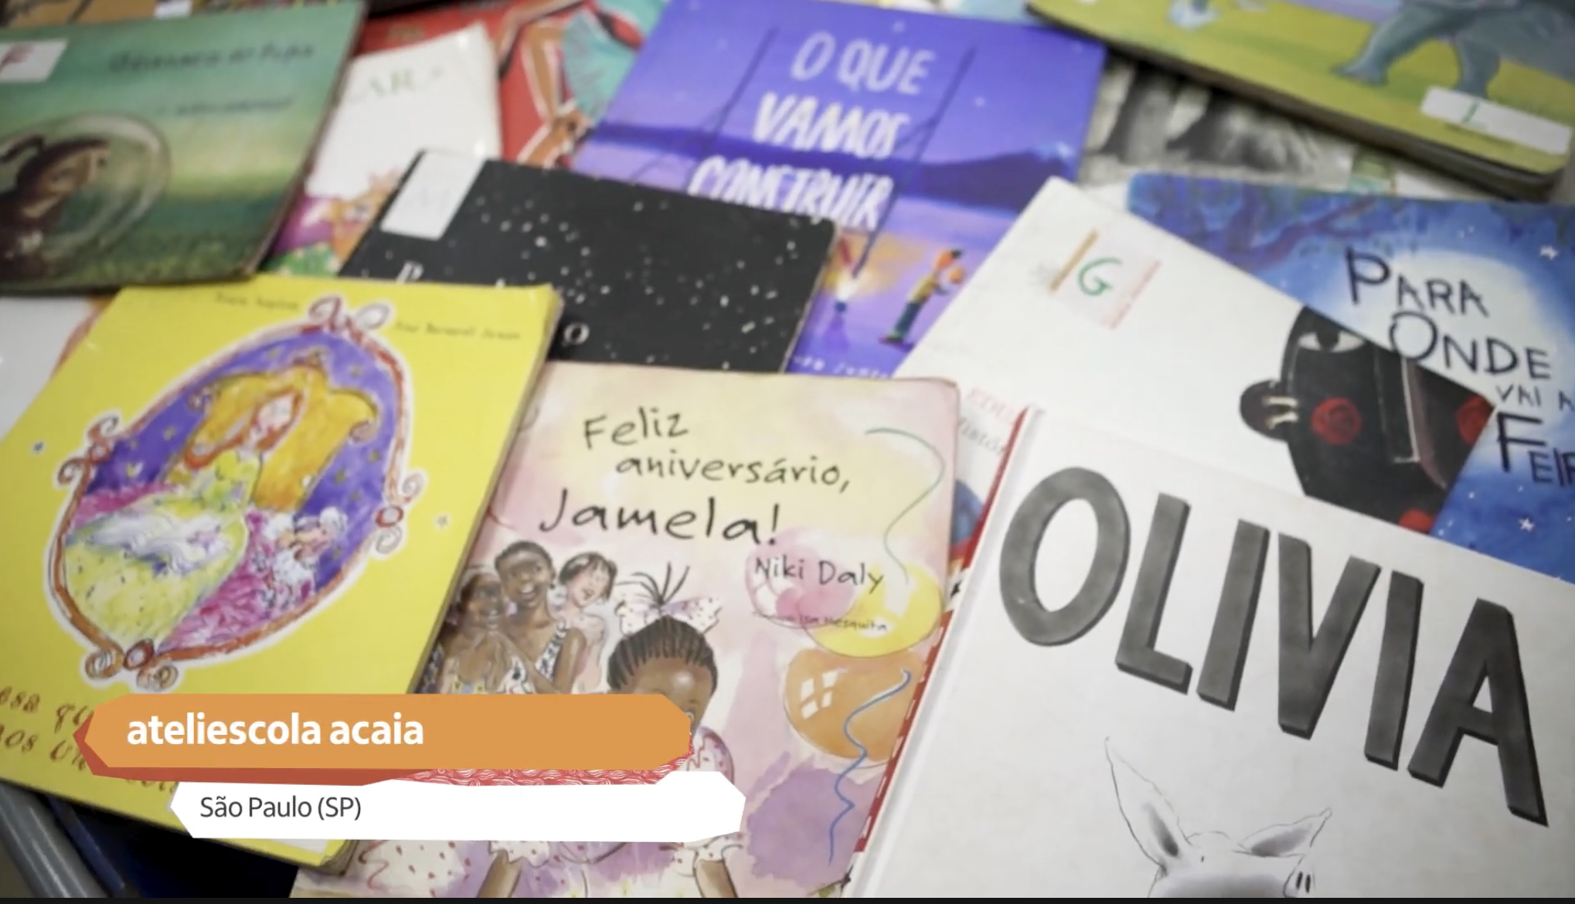
Pauta formativa: primeiras discussões
A partir da proposta de atividade prática, vamos iniciar o planejamento da tematização do vídeo de leitura do livro Eloisa e os bichos, de Jairo Buitrago e Rafael Yockteng.
A leitura em voz alta em ação (1).mp4

Slide 62
Tematização do vídeo
Respostas das crianças - relação intertextual (quando cita o livro Gorila); quem é Eloisa (passagem do tempo é um indício; pulseira na mão da Eloisa vendo as fotos); sim, no meu primeiro dia de aula (sentir como a personagem)
Encaminhamento da professora - percurso de leitura de livros que a imagem complementa o texto, quem é Eloisa? ( e destaca os sentimentos dela na capa e ao longo da história) Por que ela se sentia um bicho estranho, alguém já se sentiu assim? Por que o ilustrador colocou Eloisa com tantos bichos?
Cola para o formador- considerar as paradas na leitura, a forma de organizar as crianças (roda ou todos perto da professora)

Slide 63
Estrutura da pauta
1- Leitura pela CP - Eloísa e os bichos (intencionalidade: professora enquanto leitora - apreciação estética)
Antes: vou ler mais um livro-álbum - a imagem é importante para a história
Quem é Eloisa? Quem está contando a história? Analisar as guardas (fotos)
2- Elencar as características literárias / chaves de leitura da obra (podemos retomar o conceito - ppt)

Slide 64
Estrutura da pauta
3- Tematização da prática
Foco - Respostas das crianças e encaminhamento da professora (elaborar uma pergunta para as professoras a partir dos focos)
Sistematização - trechos teóricos (chaves de leitura/ apreciação/ conversa)
4- Orientação para atividade prática - usar Uma Chapeuzinho Vermelho / Eloísa e os bichos

Slide 65
Atividade Prática

Slide 66
Planejamento da prática e proposta de registro
[Termine de elaborar] Elabore uma pauta formativa a ser desenvolvida com o coletivo de professores, tendo como foco a tematização da prática a partir do vídeo Leitura – Eloísa e os bichos (leitura por meio da professora).
Na elaboração da pauta, explicite: os objetivos do encontro; as perguntas que irão orientar a tematização da prática; a forma de condução da discussão (mediação);
as estratégias de socialização e sistematização das reflexões do grupo.
3) Desenvolvimento do encontro formativo: Realize o encontro com o coletivo de professores, conforme o planejamento elaborado, garantindo espaço para análise, troca e reflexão sobre a prática observada.
4- Registro e reflexão sobre a prática formativa: Elabore um registro do encontro, destacando: como a pauta foi conduzida; as principais reflexões produzidas pelo grupo; os saberes docentes evidenciados e as demandas formativas identificadas; uma análise sobre a sua atuação como formador(a): o que favoreceu a discussão? O que poderia ser ajustado? Quais saberes e atitudes da formadora você mobilizou na condução do encontro?

Slide 67
Plano de formação
Atividade prática - terminar de elaborar a pauta; realizar o encontro, registrar
Observar um professor realizando a leitura
resultados de avaliação dos estudantes com professores de 1o e 2o anos
Acompanhar o processo de produção de textos do Projeto Malasartes (manutenção das discussões sobre produção de texto com os professores)
Explorar o EDF junto com os professores

Slide 68
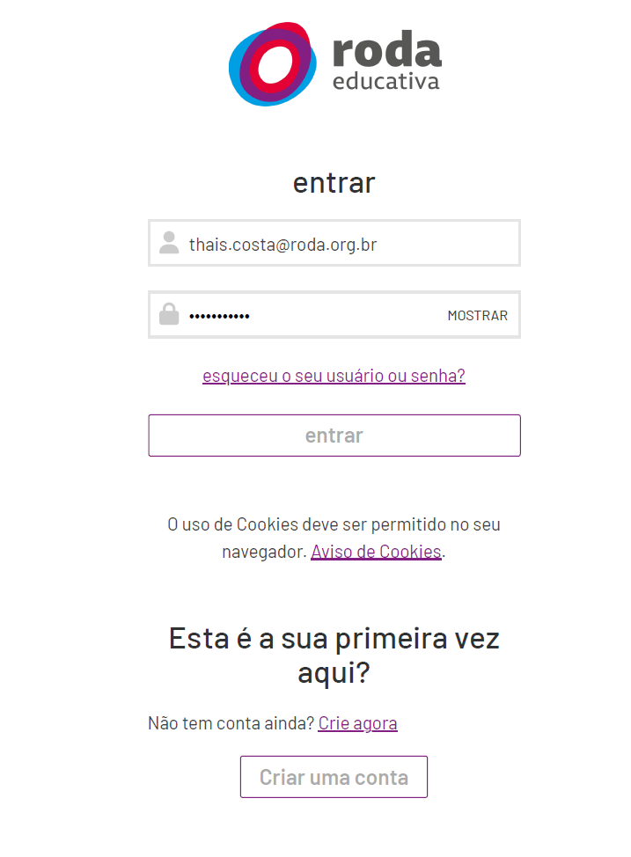
Acesso ao Espaço Digital de Formação

Slide 69
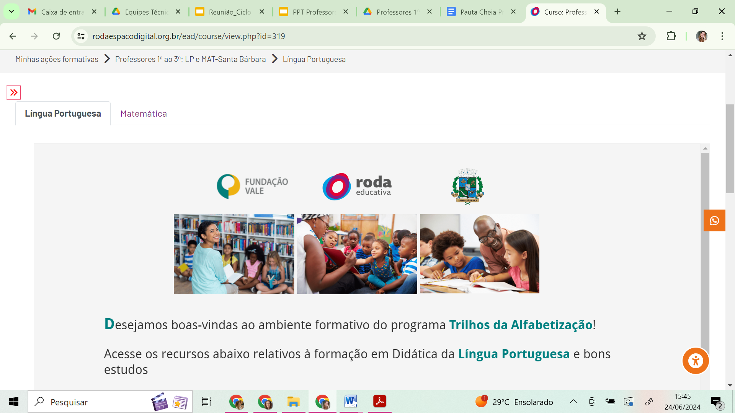
Acesso ao Espaço Digital de Formação

Slide 70
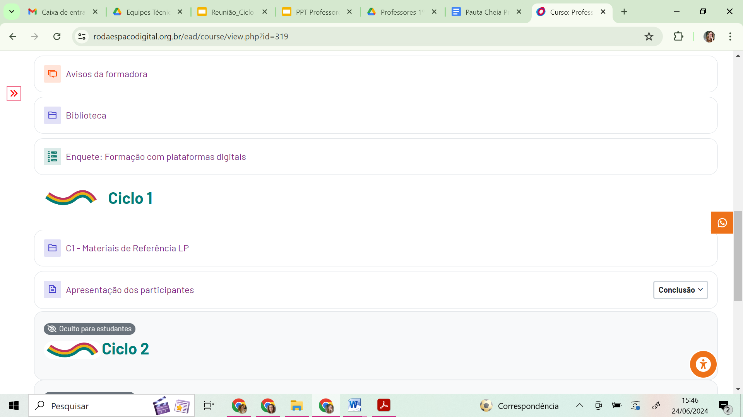
Acesso ao Espaço Digital de Formação

Slide 71
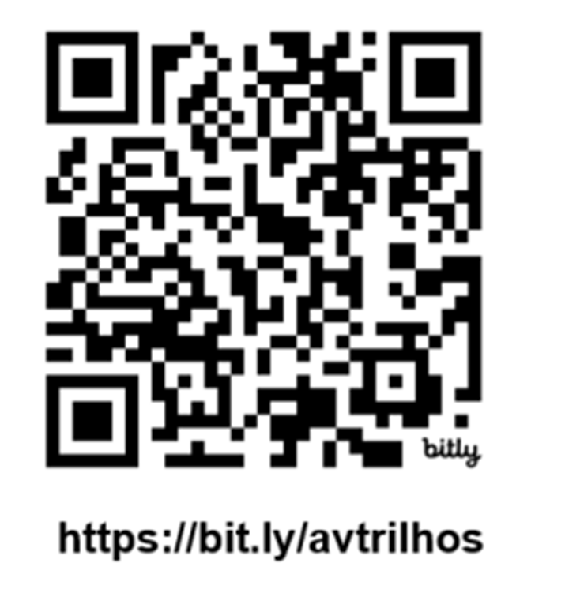
Avaliação de Satisfação
LP - CP

Slide 72
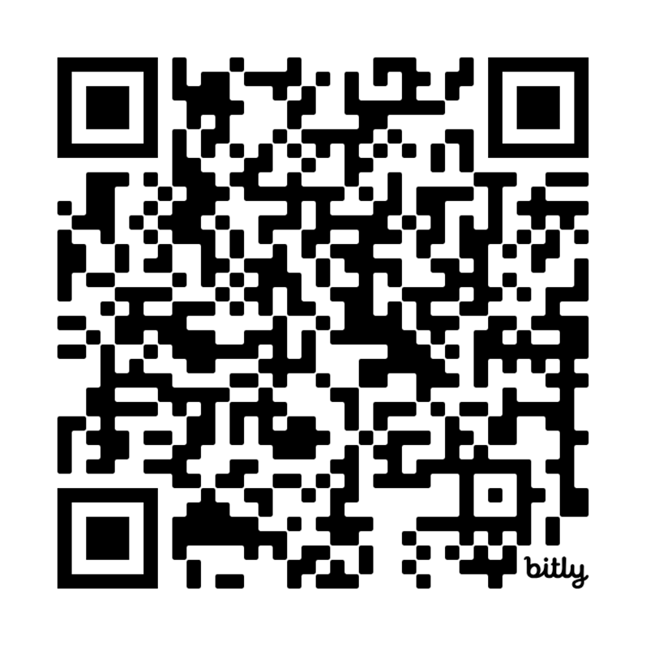
Inscrição/Cadastro
https://bit.ly/trilhoscadastro25

Slide 73

PARCEIROS
INICIATIVA

